Slide 1
HOLLANDI BAROKK

Slide 2
Hollandi-esimene maa Euroopas, kus toimus võidukas kodanlik revolutsioon
Algas hoogne majanduslik, kutuuriline tõus
Tekkis baroklik realism
Kalvinism- pühapilte eitav kunst
Kunst pidi olema looduslähedane- maaliti natüürmorte, portreid, maastike, zanrimaale- igapäevaelu
Olustikumaalijaid tunti nn „väikeste hollandlastena“- tööde formaat väike, teemad, mis müüsid

Slide 3
REMBRANDT HARMENSZ VAN RIJN 1606-1669
Hollandi suurimaid talente
Õppis kunsti sünnilinnas Leydenis, juba 18.a iseseisev kunstnik
Omas suurt töökoda,õpilased tegid tema töödest koopiaid, mida ta signeeris- müüdi kunstniku nime all
1630.a abiellus rikka kunstikaupmehe tütrega, mis viis ta ülemklassi
Tööd müüsid hästi, sai jõukaks suurkodanlaseks, kulutas oksjonitel-kogus relvi, antiiki, maale jm

Slide 4
„Saskia rikkalikus kostüümis“

Slide 5
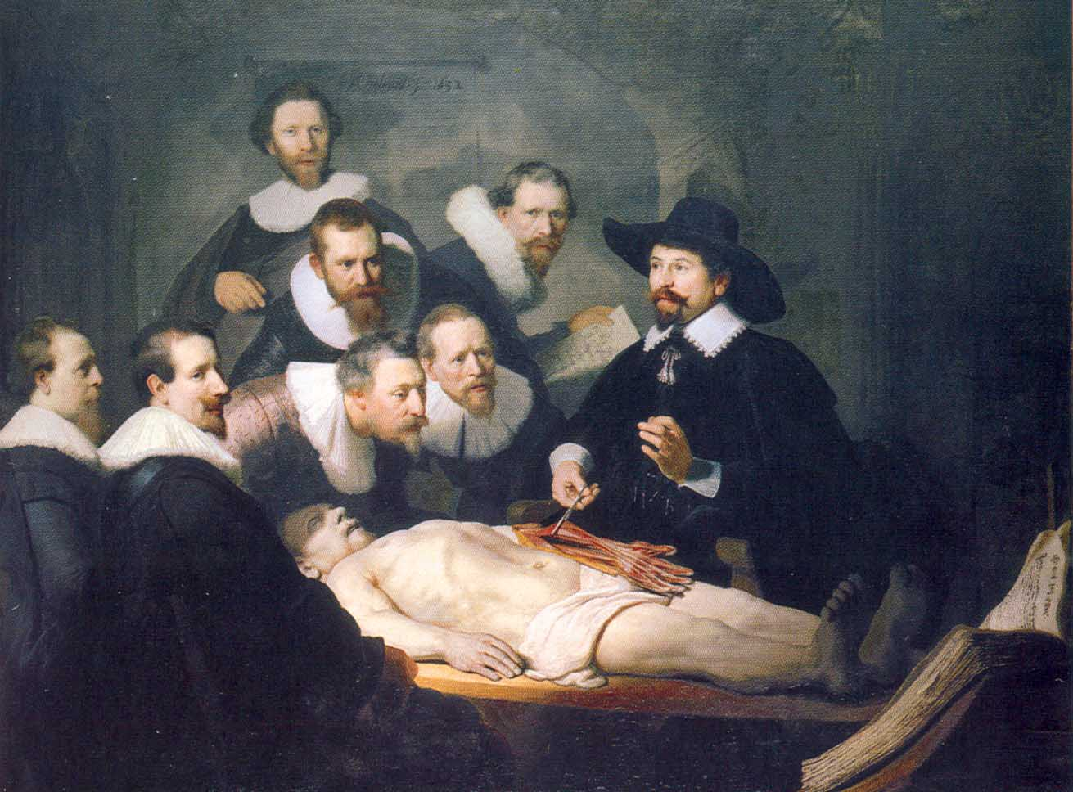
„Doktor Tulpi anatoomialoeng“

Slide 6
„Doktor Tulpi anatoomialoeng“
Kirurgide gildi tellimustöö
Rembrandti esimene grupiportree
Isikupärased karakterid, näoilmed, meisterlik valguse kujutamine
Interjöör pole oluline, hajub

Slide 7
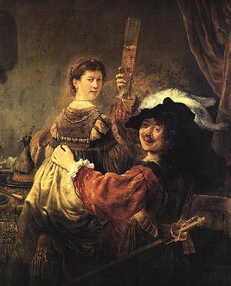
„Autoportree Saskiaga“

Slide 8
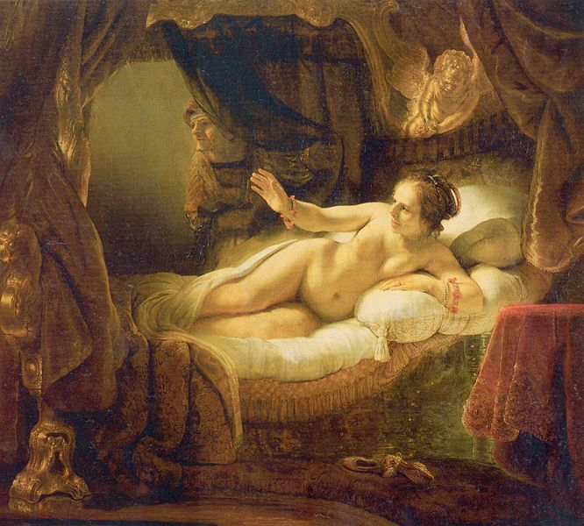
„Danae“

Slide 9
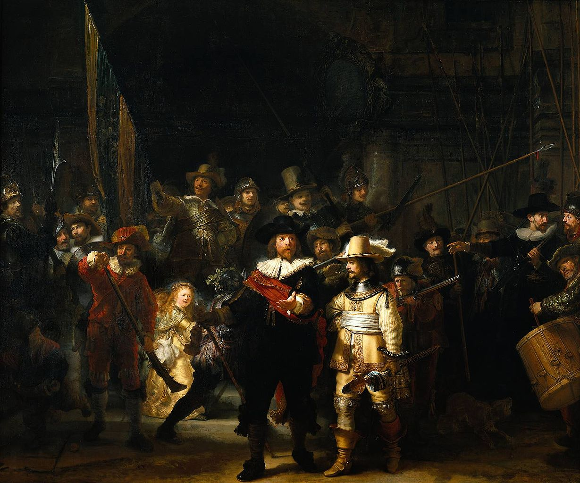
„Öine vahtkond“

Slide 10
„Öine vahtkond“
Suureformaadiline grupiportree
Zanri-ajaloomaal
Kapten Cocq`i tellimus- ei meeldi tellijale (vähe portreelist sarnasust)
Algab Rembrandti allakäik

Slide 11
„Naine supleb jões“

Slide 12
„Naine supleb jões“ (Hendrickje)
Pärast Saskia surma elab noore majapidajanna Hendrickjega
Laste ja abikaasa kaotus kajastub loomingus, eriti autoportreedes
Visandlik maalimislaad- emotsionaalsus

Slide 13
„Autoportree“ 1640

Slide 14
„Autoportree“ 1658

Slide 15
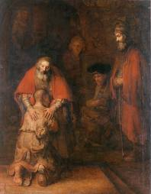
„Kadunud poja tagasitulek“

Slide 16
„Kadunud poja tagasitulek“
Asub Ermitaazis
Hilisloomingu suurimaid kompositsioone
Isa andestab koju tagasi pöördunud pojale kõik patud
Töös avaldub Rembrandti pessimism, nukrus, kuid ka tema usk inimestesse
Suri vaeste kvartalis laostununa

Slide 17
FRANS HALS
Kuulus Hollandi portreekunstnik
Maalis tavalisi inimesi
Maalis naeru muigest rõkatuseni, tabas momenti
Maalis väheste värvidega, must-valge nüanssidega

Slide 18
„Naerev kavaler“

Slide 19
„Stephanus Geraerdts ja Isabella Coymans“

Slide 20
„Mees lontis kaabuga“

Slide 21
„Püha Georgi laskurite kompanii bankett“

Slide 22
JACOB VAN RUISDAEL 1628-1682
Realistlik maastikumaalija
Dramaatilised meeleolud
Lagedad maastikud, meeleolukas õhustik
Lehm- sagedane motiiv
Teatud ajamomendi fikseerimine

Slide 23
„Kärestik mäekindlusega“

Slide 24
„Jõemaastik lehmadega“

Slide 25
„Väljad Haarlemi lähedal“

Slide 26
„Tuuleveslid Duursteede lähedal“

Slide 27
JAN VERMEER VAN DELFT 1632-1675
Olustikumaalija, elas Delftis
Interjöörivaated lummava valgusseadega
Naised vaikses tegevuses- kirja lugemas, piima kallamas jm
Maalis reaalselt üksikdetaile

Slide 28
„Naine kaaludega“

Slide 29
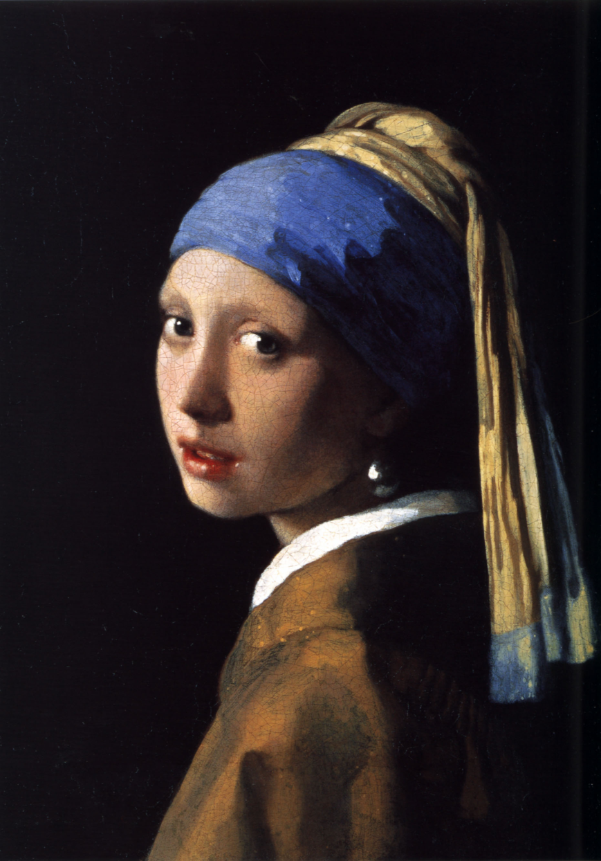
„Tüdruk pärliga“

Slide 30
JAN DE HEEM , JAN ja WILLEM HEDA
Natüürmordimeistrid
Hiilgav kaubandus ja põllumajandus tõid kaasa rikkuse, võimaldas muretseda asju, neid hakati maalidel kujutama
Sensuaalsus ja moraliseeriv sisu

Slide 31
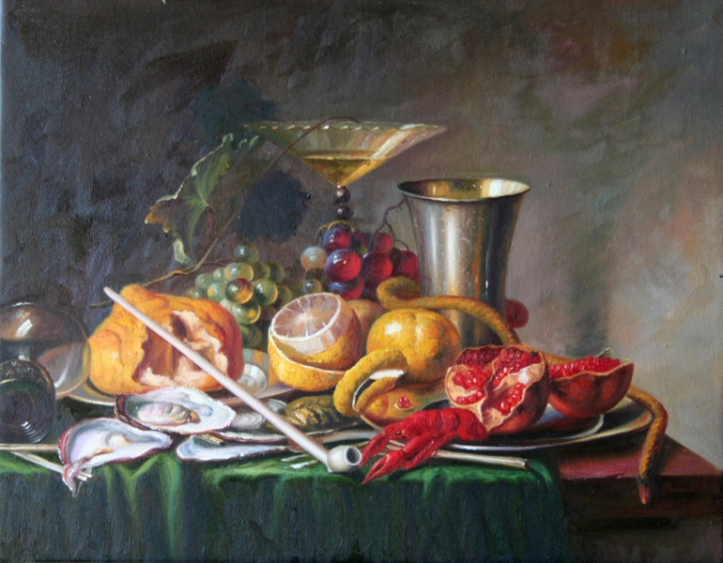
Jan de Heem-“Natüürmort“

Slide 32
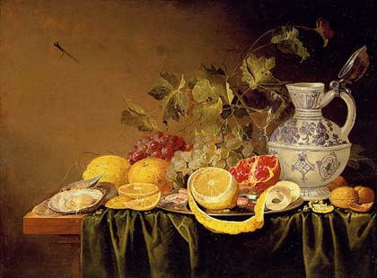

Slide 33
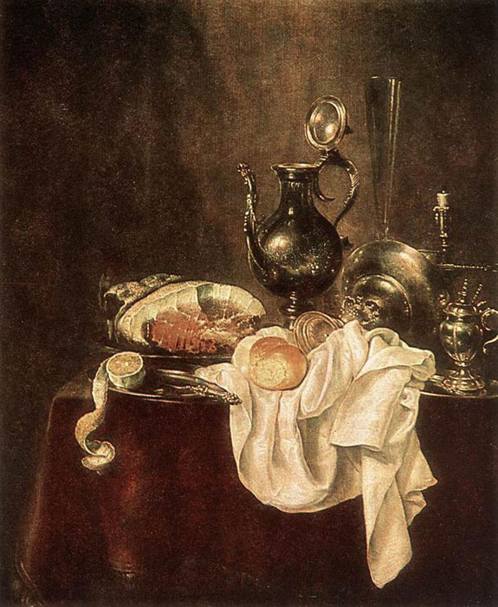
Willem Heda

Slide 34
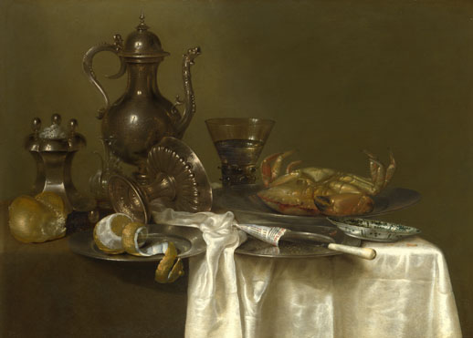
Willem Heda

Slide 35
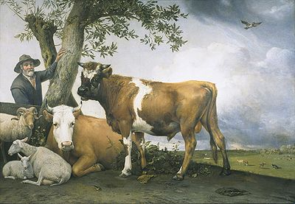
Paulus Potter- loomamaalija

Slide 36
